Slide 2
BẢO MẬT HỆ THỐNG IOT:
CASE STUDY NHÀ THÔNG MINH
Báo cáo bài tập lớn - Kiến trúc và Bảo mật trong hệ thống IoT (IT6015)
GVHD: TS. Phạm Ngọc Hưng • TS. Trịnh Văn Chiến • PGS. Trần Quang Đức
Thành viên: Trần Hoàng Sơn • Hà Quang Thắng • Trần Mạnh Đạt • Đặng Minh Ánh | Hà Nội, 2026
Notes:
Em xin chào thầy/cô và các bạn. Em xin trình bày bài tập lớn môn Kiến trúc và Bảo mật trong hệ thống IoT, đề tài: **Bảo mật hệ thống IoT — case study nhà thông minh**. Nhóm em gồm [đọc tên 4 thành viên trên slide].

Slide 3
Nội dung trình bày
1. Giới thiệu & yêu cầu hệ thống
2. Phần 1 - Kiến trúc tổng quan hệ thống IoT
3. Phần 2 - Triển khai xây dựng hệ thống
4. Phần 3 - Bảo mật hệ thống IoT
5. Kết quả, hạn chế & kết luận
Notes:
Bài trình bày của nhóm em gồm 5 phần: giới thiệu và yêu cầu hệ thống, kiến trúc tổng quan, triển khai xây dựng hệ thống, bảo mật hệ thống, và cuối cùng là kết quả, hạn chế, kết luận.

Slide 4
Giới thiệu đề tài
Nhà thông minh là bài toán phù hợp để thể hiện đầy đủ các thành phần cơ bản của một hệ thống IoT
Thiết bị phần cứng thu thập dữ liệu môi trường (ESP32 + cảm biến)
Backend xử lý nghiệp vụ, database lưu trữ dữ liệu, mobile app để theo dõi & điều khiển
Mục tiêu: xây dựng hệ thống hoàn chỉnh ở mức demo, hoạt động với phần cứng thật và ứng dụng mobile
Ý nghĩa: nghiên cứu và áp dụng các kỹ thuật bảo mật cơ bản cho hệ thống IoT có khả năng điều khiển thiết bị vật lý
Notes:
> Nhà thông minh là bài toán rất phù hợp để thể hiện đầy đủ các thành phần cơ bản của một hệ thống IoT: từ thiết bị phần cứng thu thập dữ liệu môi trường, cho tới backend xử lý nghiệp vụ, lưu trữ dữ liệu, và mobile app để người dùng theo dõi, điều khiển.
> Mục tiêu của nhóm là xây dựng một hệ thống hoàn chỉnh ở mức demo, hoạt động thật với phần cứng ESP32 và ứng dụng mobile thật — không chỉ là mô phỏng trên giấy.
> Về mặt ý nghĩa, đây là dịp để nhóm nghiên cứu và áp dụng các kỹ thuật bảo mật cơ bản cho một hệ thống IoT có khả năng điều khiển thiết bị vật lý — tức là rủi ro không chỉ là lộ dữ liệu mà còn có thể ảnh hưởng vật lý thật.

Slide 5
Mục tiêu & Phạm vi đề tài
Mục tiêu chính
Phạm vi demo cuối kỳ
Thiết kế kiến trúc tổng quan hệ thống nhà thông minh
Xây dựng ESP32 kết nối cảm biến & thiết bị chấp hành
Backend Node.js/Express, lưu dữ liệu bằng MongoDB
MQTT broker trao đổi dữ liệu backend ↔ ESP32
Mobile app React Native để tương tác với hệ thống
Áp dụng JWT, refresh token, rate limit, MQTT TLS...
Một ESP32 đóng vai trò gateway & bộ điều khiển trung tâm
Cảm biến DHT22 (nhiệt độ/độ ẩm), MQ135 (khí PPM), ánh sáng
Một đèn, một quạt điều khiển qua relay
MQTT broker cloud (EMQX) + MongoDB Atlas
Chưa gồm: nhiều thiết bị/phòng, đa vai trò người dùng, bảo mật phần cứng nâng cao, triển khai production
Notes:
Về mục tiêu chính, nhóm thiết kế kiến trúc tổng quan cho hệ thống nhà thông minh, xây dựng ESP32 kết nối cảm biến và thiết bị chấp hành, backend bằng Node.js/Express lưu dữ liệu bằng MongoDB, dùng MQTT broker để trao đổi dữ liệu giữa backend và ESP32, và mobile app bằng React Native để người dùng tương tác. Toàn bộ hệ thống áp dụng các kỹ thuật bảo mật như JWT, refresh token, rate limit, MQTT TLS.
> Vì đây là demo cuối kỳ, phạm vi được giới hạn: một ESP32 đóng vai trò gateway trung tâm, với cảm biến DHT22, MQ135 đo khí, và một đèn một quạt điều khiển qua relay. Nhóm chưa làm nhiều thiết bị/nhiều phòng, đa vai trò người dùng, hay bảo mật phần cứng nâng cao — những phần này nằm trong hướng phát triển sau.

Slide 6
Yêu cầu chức năng & phi chức năng
Chức năng
Phi chức năng
Người dùng: đăng ký, đăng nhập, refresh token, đăng xuất
Giám sát môi trường: nhiệt độ, độ ẩm, PPM, cảnh báo cháy
Điều khiển đèn/quạt: thủ công, hẹn giờ, tự động
Cảnh báo cháy: nhận trạng thái từ ESP32, áp dụng an toàn cho quạt
Backend ↔ thiết bị IoT có độ trễ thấp
Backend ↔ MQTT broker dùng MQTT over TLS
API nghiệp vụ được xác thực bằng JWT
Logic tự động có thứ tự ưu tiên, tránh xung đột (tay/hẹn giờ/cảm biến)
Hệ thống cấu hình được bằng biến môi trường
Notes:
> Về chức năng, hệ thống hỗ trợ người dùng đăng ký/đăng nhập với refresh token, giám sát môi trường — nhiệt độ, độ ẩm, PPM khí, cảnh báo cháy — và điều khiển đèn/quạt theo 3 chế độ: thủ công, hẹn giờ, tự động.
> Về phi chức năng, giao tiếp giữa backend và thiết bị cần độ trễ thấp, dữ liệu qua MQTT được mã hoá TLS, API được xác thực bằng JWT, và logic tự động có thứ tự ưu tiên rõ ràng để tránh xung đột giữa tay bấm, hẹn giờ và cảm biến.
→ Bây giờ em xin đi vào phần 1: kiến trúc tổng quan hệ thống.

Slide 7
PHẦN 1
KIẾN TRÚC TỔNG QUAN HỆ THỐNG IOT
Sơ đồ kiến trúc • Thành phần & công nghệ • Phương thức giao tiếp

Slide 8
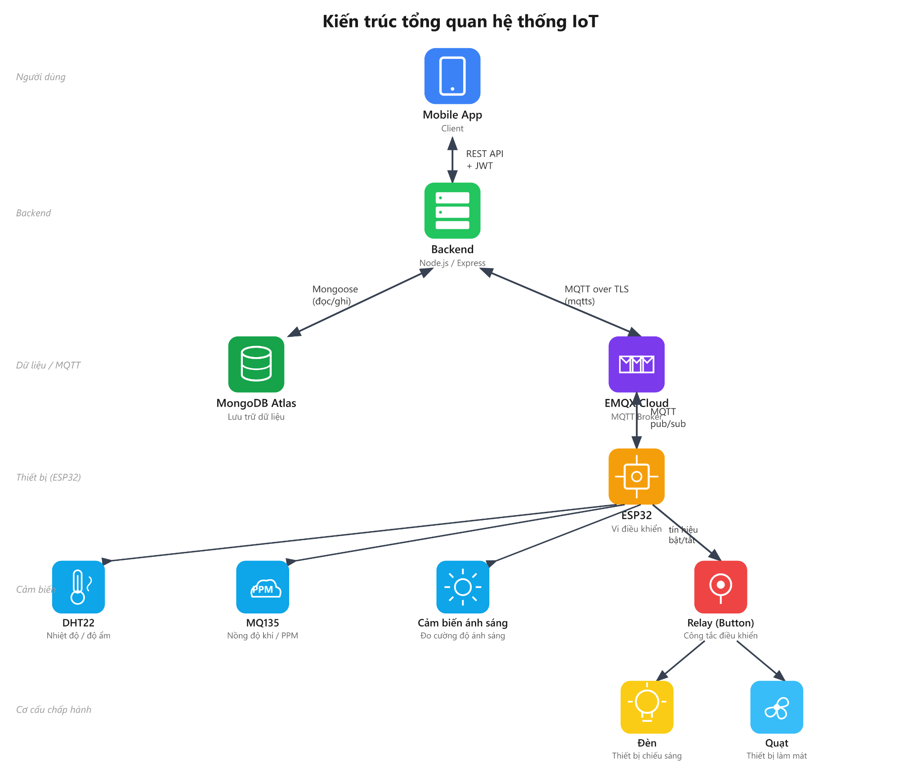
Sơ đồ kiến trúc hệ thống
Mobile app không giao tiếp trực tiếp với ESP32 - mọi thao tác đều đi qua backend, giúp kiểm soát quyền truy cập và tập trung logic nghiệp vụ.
Notes:
> Đây là sơ đồ kiến trúc tổng thể. Mobile app ở trên cùng, giao tiếp với Backend qua REST API. Backend đóng vai trò trung tâm: nó lưu dữ liệu vào MongoDB Atlas, đồng thời là MQTT client kết nối tới MQTT Broker để trao đổi với ESP32 — nơi gắn các cảm biến DHT22, MQ135, cảm biến ánh sáng, và điều khiển đèn/quạt qua relay.
> Điểm quan trọng nhất của kiến trúc này: **Mobile app không giao tiếp trực tiếp với ESP32** — mọi thao tác đều phải đi qua Backend. Điều này giúp kiểm soát quyền truy cập tập trung và toàn bộ logic nghiệp vụ, xác thực đều nằm ở một chỗ, dễ bảo mật và bảo trì hơn so với việc mobile app điều khiển trực tiếp thiết bị.

Slide 9
Các thành phần hệ thống & công nghệ
Thành phần | Công nghệ sử dụng | Vai trò chính
Thiết bị IoT | ESP32, DHT22, MQ135, cảm biến ánh sáng, relay | Thu thập dữ liệu & điều khiển đèn/quạt
MQTT Broker | EMQX Cloud (MQTT over TLS) | Trung gian pub/sub giữa backend và ESP32
Backend Server | Node.js, Express.js, Mongoose, MQTT.js, JWT, Swagger/OpenAPI | REST API, xác thực, logic nghiệp vụ, MQTT client
Database | MongoDB Atlas | Lưu user, token, trạng thái thiết bị, dữ liệu cảm biến
Mobile App | React Native, TypeScript | Giao diện người dùng, điều khiển thiết bị
Notes:
> Về công nghệ cụ thể: thiết bị IoT dùng ESP32 với các cảm biến DHT22, MQ135, cảm biến ánh sáng và relay. MQTT Broker dùng EMQX Cloud với kết nối TLS. Backend server dùng Node.js, Express, Mongoose, MQTT.js, JWT, có tài liệu API bằng Swagger. Database là MongoDB Atlas. Và Mobile app viết bằng React Native với TypeScript.
*(Chuyển ý)* → Tiếp theo là phần 2: triển khai xây dựng hệ thống, đi vào các chức năng nghiệp vụ chính.

Slide 10
PHẦN 2
TRIỂN KHAI XÂY DỰNG HỆ THỐNG
Chức năng nghiệp vụ • Giao diện mobile app

Slide 11
Chức năng điều khiển đèn & quạt
Đèn - 3 chế độ
Quạt - 3 chế độ & an toàn
Thủ công: app gửi lệnh → backend cập nhật DB → publish MQTT
Hẹn giờ: autoOnTime/autoOffTime, backend quét mỗi 5 giây
Cảm biến ánh sáng: ESP32 tự quyết định bật/tắt
manualOverride + lastAutoReason: tránh timer/cảm biến bật/tắt nhầm sau thao tác tay
Thủ công / hẹn giờ: cơ chế tương tự đèn
Auto cooling: tự bật khi nhiệt độ ≥ ngưỡng và PPM < 900
An toàn khí gas: PPM > 1100 → backend force tắt quạt bất kể đang bật do đâu
Notes:
> Đèn có 3 chế độ: thủ công — app gửi lệnh, backend cập nhật database rồi publish MQTT xuống ESP32; hẹn giờ — backend quét định kỳ mỗi 5 giây để kiểm tra thời gian bật/tắt cấu hình; và theo cảm biến ánh sáng — lúc này ESP32 tự quyết định bật tắt dựa trên độ sáng môi trường. Nhóm có cơ chế `manualOverride` và `lastAutoReason` để tránh timer hoặc cảm biến vô tình bật/tắt lại đèn ngay sau khi người dùng vừa thao tác tay.
> Quạt cũng có cơ chế tương tự thủ công/hẹn giờ, nhưng có thêm chế độ auto cooling — tự bật khi nhiệt độ vượt ngưỡng và chất lượng không khí còn an toàn. Đặc biệt có lớp an toàn: nếu nồng độ khí PPM vượt quá 1100 — tức nguy hiểm cháy — backend sẽ **ép buộc tắt quạt ngay lập tức**, bất kể quạt đang bật vì lý do gì, để tránh quạt thổi gió làm lửa lan nhanh hơn.

Slide 12
Logic ưu tiên chống xung đột & cảnh báo cháy
Thứ tự ưu tiên điều khiển quạt
Gas danger (PPM > 1100)
Manual
Timer
Ưu tiên giảm dần →
Timer chỉ tự tắt quạt/đèn do chính timer bật (lastAutoReason = timer), tránh tắt nhầm khi người dùng bật tay
manualOverride ngăn timer bật lại thiết bị vừa bị người dùng tắt thủ công
Ngưỡng cảnh báo chất lượng không khí (PPM)
Điều kiện | Trạng thái
PPM < 900 | Tốt / an toàn
900 ≤ PPM ≤ 1100 | Cảnh báo
PPM > 1100 | Nguy hiểm / báo cháy
Notes:
> Vì có nhiều nguồn cùng điều khiển thiết bị — tay bấm, hẹn giờ, cảm biến — nhóm thiết kế thứ tự ưu tiên rõ ràng, giảm dần: cao nhất là cảnh báo khí gas nguy hiểm, sau đó đến timer/thao tác thủ công, thấp nhất là auto cooling theo nhiệt độ.
> Cơ chế `lastAutoReason` đảm bảo timer chỉ tự tắt thiết bị nếu chính timer là nguồn bật trước đó, tránh việc tắt nhầm thiết bị người dùng vừa mới bật tay. Và `manualOverride` ngăn timer bật lại thiết bị mà người dùng vừa tắt thủ công.
> Về ngưỡng cảnh báo không khí: dưới 900 PPM là an toàn, từ 900 đến 1100 là cảnh báo, và trên 1100 là mức nguy hiểm, kích hoạt báo cháy.

Slide 13
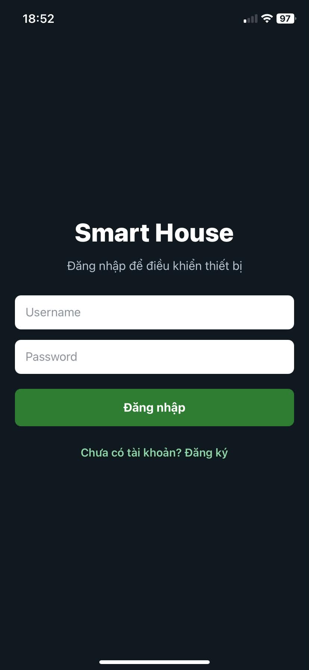
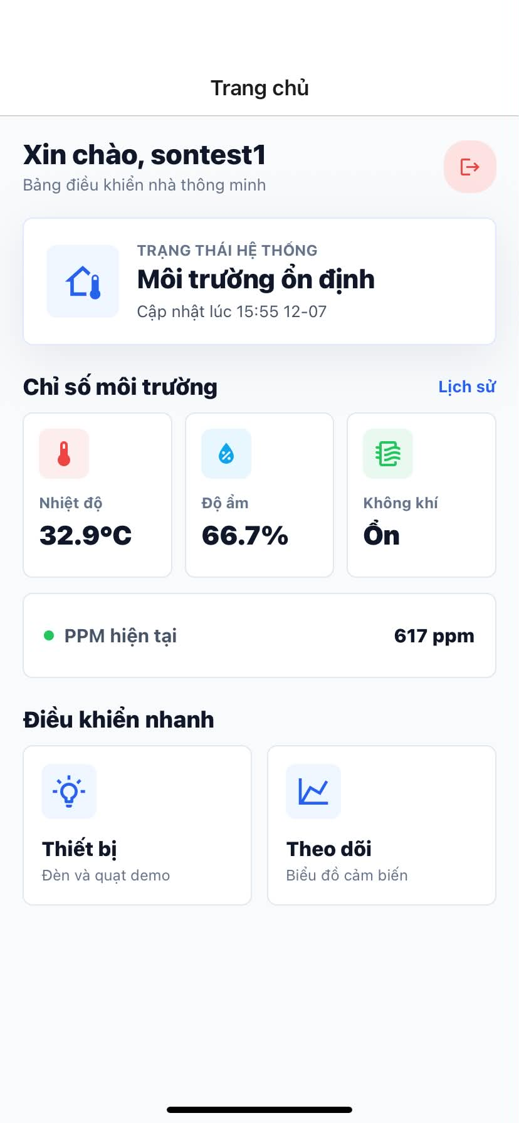
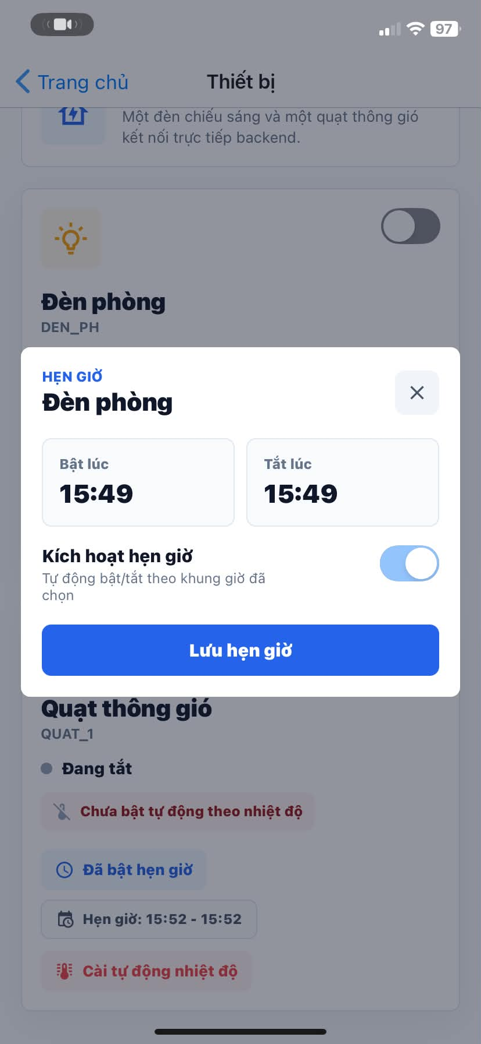
Giao diện mobile app
Đăng nhập / Đăng ký
Dashboard
Hẹn giờ & tự động
Notes:
> Đây là một số màn hình chính của mobile app: màn hình đăng nhập/đăng ký, dashboard hiển thị chỉ số môi trường và danh sách thiết bị, và màn hình cấu hình hẹn giờ/tự động theo nhiệt độ cho từng thiết bị.
*(Chuyển ý)* → Phần cuối cùng, cũng là trọng tâm của đề tài: bảo mật hệ thống IoT.

Slide 14
PHẦN 3
BẢO MẬT HỆ THỐNG IOT
Rủi ro • Biện pháp bảo mật đã áp dụng

Slide 15
Tổng quan rủi ro bảo mật
Rủi ro | Mô tả | Biện pháp áp dụng
Gọi API trái phép | Người lạ điều khiển thiết bị | JWT access token
Brute-force login | Thử nhiều mật khẩu | Rate limit login/register
Lộ mật khẩu | Database bị lộ dữ liệu | Hash password bằng scrypt + salt
Token bị đánh cắp | Access token bị lạm dụng | Access token ngắn hạn + refresh token
NoSQL injection | Payload object độc hại | Validate input strict
Nghe lén MQTT | Lộ dữ liệu cảm biến/lệnh điều khiển | MQTT over TLS
Client publish sai topic | Điều khiển sai thiết bị | Đề xuất / áp dụng MQTT ACL
Logic tự động nguy hiểm | Quạt chạy khi gas nguy hiểm | Gas danger priority
Notes:
> Nhóm xác định các rủi ro chính và biện pháp tương ứng: gọi API trái phép được chặn bằng JWT access token; brute-force đăng nhập được chặn bằng rate limit; lộ mật khẩu trong database được giảm thiểu bằng hash scrypt kèm salt; access token bị đánh cắp thì có thời hạn ngắn kèm refresh token; NoSQL injection được chặn bằng validate input nghiêm ngặt; nghe lén MQTT được chặn bằng TLS; và logic tự động nguy hiểm — như quạt chạy khi có gas — được xử lý bằng cơ chế ưu tiên an toàn đã nói ở phần trước.

Slide 16
Các biện pháp bảo mật đã áp dụng
Xác thực & API
Chống injection & cấu hình
Bảo mật kênh MQTT
JWT access token, kiểm tra qua header Authorization: Bearer <token>
Middleware xác thực đặt trước toàn bộ API nghiệp vụ
Refresh token lưu hash trong DB, rotate sau mỗi lần dùng
Rate limit login/register theo IP + username
Mật khẩu hash bằng scrypt kèm salt
Validate input nghiêm ngặt, chặn payload NoSQL injection kiểu { "$ne": null }
Secret (MONGO_URI, JWT_SECRET, MQTT...) đưa vào biến môi trường, .gitignore riêng từng project
Kết nối broker qua mqtts:// (MQTT over TLS)
Backend và ESP32 dùng username/password riêng, không chung credential
Không dùng wildcard # - ACL giới hạn theo nhóm topic
Notes:
> Về xác thực và API: mọi API nghiệp vụ đều yêu cầu JWT access token qua middleware xác thực đặt trước toàn bộ route. Refresh token được lưu dạng hash trong database và rotate sau mỗi lần dùng. Có rate limit cho đăng nhập/đăng ký theo cả IP và username.
> Về chống injection và cấu hình: mật khẩu hash bằng scrypt kèm salt; input được validate nghiêm ngặt để chặn payload NoSQL injection kiểu dùng toán tử Mongo; các thông tin nhạy cảm như connection string, JWT secret, MQTT credential đều đưa vào biến môi trường, không hardcode trong code, và có gitignore riêng cho từng project.
> Về kênh MQTT: kết nối qua `mqtts://` tức MQTT over TLS để mã hoá dữ liệu; backend và ESP32 dùng hai bộ username/password riêng biệt, không dùng chung một credential; và không dùng wildcard cho ESP32, giới hạn theo nhóm topic cụ thể để giảm thiệt hại nếu credential bị lộ.

Slide 17
Kết quả đạt được
Kiến trúc tổng quan hệ thống IoT smart home
Backend Node.js/Express hoàn chỉnh
Mobile app bằng React Native
Kết nối MQTT broker cloud EMQX (TLS)
ESP32 gửi dữ liệu & nhận lệnh điều khiển
Điều khiển đèn/quạt: thủ công, hẹn giờ, tự động
Cảnh báo cháy theo ngưỡng PPM
JWT, refresh token, rate limit, validate input
MQTT ACL với 2 credential riêng biệt
(esp32-main và be-server)
Notes:
> Nhóm đã hoàn thành: kiến trúc tổng quan hệ thống IoT smart home, backend Node.js/Express hoàn chỉnh, mobile app bằng React Native, kết nối MQTT broker cloud có TLS, ESP32 gửi dữ liệu và nhận lệnh điều khiển, điều khiển đèn/quạt đủ 3 chế độ, cảnh báo cháy theo ngưỡng PPM, và đầy đủ các cơ chế bảo mật JWT, refresh token, rate limit, validate input, cùng MQTT ACL với 2 credential riêng biệt.

Slide 18
Hạn chế & hướng phát triển
Hạn chế
Hướng phát triển
Một ESP32 điều khiển toàn bộ thiết bị, số lượng thiết bị còn ít
Chưa có web dashboard riêng cho admin
Chưa phân quyền người dùng theo vai trò
Giao diện app chưa tối ưu cho nhiều phòng/thiết bị
Mở rộng nhiều phòng, nhiều ESP32, chuẩn hoá topic devices/{deviceId}/...
Web dashboard quản trị + push notification khi cảnh báo cháy
Thêm phân quyền người dùng & audit log
Biểu đồ dữ liệu lịch sử nhiệt độ, độ ẩm, PPM
Notes:
> Về hạn chế: hiện một ESP32 điều khiển toàn bộ thiết bị nên số lượng thiết bị còn ít, chưa có web dashboard riêng cho admin, chưa phân quyền người dùng theo vai trò.
> Hướng phát triển tiếp theo: mở rộng nhiều phòng nhiều ESP32 với chuẩn hoá topic theo device ID, xây web dashboard quản trị kèm push notification khi có cảnh báo cháy, và thêm phân quyền người dùng cùng audit log.

Slide 19
Kết luận
Xây dựng hoàn chỉnh hệ thống nhà thông minh IoT: thiết bị, MQTT broker, backend, database, mobile app
Kiến trúc backend-trung tâm giúp tách biệt app và thiết bị, tập trung xác thực & xử lý nghiệp vụ
Áp dụng các kỹ thuật bảo mật cơ bản: JWT, refresh token, rate limit, validate input, hash password, MQTT over TLS
Đáp ứng đầy đủ 3 yêu cầu chính của đề tài: kiến trúc, triển khai và bảo mật hệ thống IoT
Notes:
> Tóm lại, nhóm đã xây dựng hoàn chỉnh một hệ thống nhà thông minh IoT gồm đầy đủ thiết bị, MQTT broker, backend, database và mobile app. Kiến trúc backend-trung tâm giúp tách biệt rõ ràng giữa app và thiết bị, tập trung xác thực và xử lý nghiệp vụ ở một nơi duy nhất. Nhóm đã áp dụng các kỹ thuật bảo mật cơ bản như JWT, refresh token, rate limit, validate input, hash password và MQTT over TLS — đáp ứng đầy đủ 3 yêu cầu chính của đề tài: kiến trúc, triển khai và bảo mật hệ thống IoT.

Slide 20
CẢM ƠN THẦY/CÔ ĐÃ LẮNG NGHE!
Trần Hoàng Sơn • Hà Quang Thắng • Trần Mạnh Đạt • Đặng Minh Ánh
IT6015 - Kiến trúc và Bảo mật trong hệ thống IoT | Hà Nội, 2026

